Slide 1
「死にたい」という相談を受けたら・・・
生活困窮者自立支援推進協議会 相談機能向上部会 研修会
田中精神科医オフィス
田中 千足
2021年1月20日

Slide 2
コロナ禍と自殺 Bloombergより
国内の自殺者が前年比３カ月連続増、女性と子供で顕著－コロナ影響か
  警察庁の統計によると、全国の自殺者数は９月に1805人と前年同月比8.6％増となり、７月から３カ月連続で増えた。政府の緊急事態宣言の下、外出自粛が広がった４ー６月は全国で約13％減少していた。
  ７－９月を通じて男性がほぼ前年並みだったのに対し、女性の自殺者の増加率は７月16％増、８月40％増、９月28％増と著しく多かった。厚生労働省のデータによると、小学生から高校生までの８月の自殺者数は59人と前年の28人から倍増し、自ら命を絶つ子供が増えていることも浮き彫りとなった。

Slide 3
コロナの死者よりも多い自殺者数
日本の「メンタルヘルス・パンデミック」
と海外メディアが驚愕。
新型コロナウイルス感染症そのものよりも、はるかに多くの日本人が自殺によって亡くなっている。これはパンデミックの経済、社会的影響が絡んでいると思われる。全国の死者が2000人以下と、日本はコロナの流行に対して他国よりうまく対応した一方、警察庁の仮統計によれば10月だけで自殺者数は2153にも昇っている。これで上昇するのは4か月連続だ。

Slide 4
自殺者年度別月次推移 警察庁ホームページより
2020年 | 1月 | 2月 | 3月 | 4月 | 5月 | 6月 | 7月 | 8月 | 9月 | 10月 | 11月 | 12月 | 年間
合計 | 1,680 | 1,453 | 1,749 | 1,502 | 1,581 | 1,570 | 1,851 | 1,910 | 1,849 | 2,158 | 1798 |  | 17,303
男性 | 1,185 | 1,026 | 1,243 | 1,060 | 1,088 | 1,061 | 1,189 | 1,241 | 1,201 | 1,306 | 1169 |  | 11,600
女性 | 495 | 427 | 506 | 442 | 493 | 509 | 662 | 669 | 648 | 852 | 629 |  | 5,703
2019年 | 1月 | 2月 | 3月 | 4月 | 5月 | 6月 | 7月 | 8月 | 9月 | 10月 | 11月 | 12月 | 年間
合計 | 1,684 | 1,615 | 1,856 | 1,814 | 1,853 | 1,640 | 1,793 | 1,603 | 1,662 | 1,539 | 1,616 | 1,494 | 20,169
男性 | 1,176 | 1,122 | 1,324 | 1,289 | 1,298 | 1,145 | 1,230 | 1,139 | 1,161 | 1,073 | 1,086 | 1,035 | 14,078
女性 | 508 | 493 | 532 | 525 | 555 | 495 | 563 | 464 | 501 | 466 | 530 | 459 | 6,091
2018年 | 1月 | 2月 | 3月 | 4月 | 5月 | 6月 | 7月 | 8月 | 9月 | 10月 | 11月 | 12月 | 年間
合計 | 1,641 | 1,599 | 2,005 | 1,825 | 1,863 | 1,740 | 1,725 | 1,708 | 1,728 | 1,793 | 1,623 | 1,590 | 20,840
男性
女性
2017年 | 1月 | 2月 | 3月 | 4月 | 5月 | 6月 | 7月 | 8月 | 9月 | 10月 | 11月 | 12月 | 年間
合計 | 1,815 | 1,646 | 1,915 | 1,940 | 2,024 | 1,869 | 1,837 | 1,852 | 1,821 | 1,642 | 1,565 | 1,395 | 21,321
男性
女性
2016年 | 1月 | 2月 | 3月 | 4月 | 5月 | 6月 | 7月 | 8月 | 9月 | 10月 | 11月 | 12月 | 年間
合計 | 1,851 | 1,729 | 2,113 | 1,880 | 2,065 | 1,862 | 1,862 | 1,701 | 1,765 | 1,820 | 1,683 | 1,566 | 21,897
男性
女性

Slide 7
大阪府の自殺統計
Excelファイルhttps://d.docs.live.net/ffa839b274d7373f/ドキュメント/mysite2/oosakafujisatuR2.xlsx

Slide 8
令和元年中における自殺の状況
令和２年３月17日
厚生労働省自殺対策推進室
警察庁生活安全局生活安全企画課
厚労省自殺者速報202011C:\Users\chita\OneDrive\ドキュメント\mysite2\kouroushou202011.pdf
警察庁令和元年自殺の状況C:\Users\chita\OneDrive\ドキュメント\mysite2\R01_jisatuno_joukyou.pdf
厚労省自殺白書令和元年版 1
厚労省自殺白書令和元年版 2https://d.docs.live.net/ffa839b274d7373f/ドキュメント/mysite2/kouroushouhakushoR1-2.pdf
厚労省自殺白書令和元年版 3https://d.docs.live.net/ffa839b274d7373f/ドキュメント/mysite2/kouroushouhakushoR1-3.pdf

Slide 9
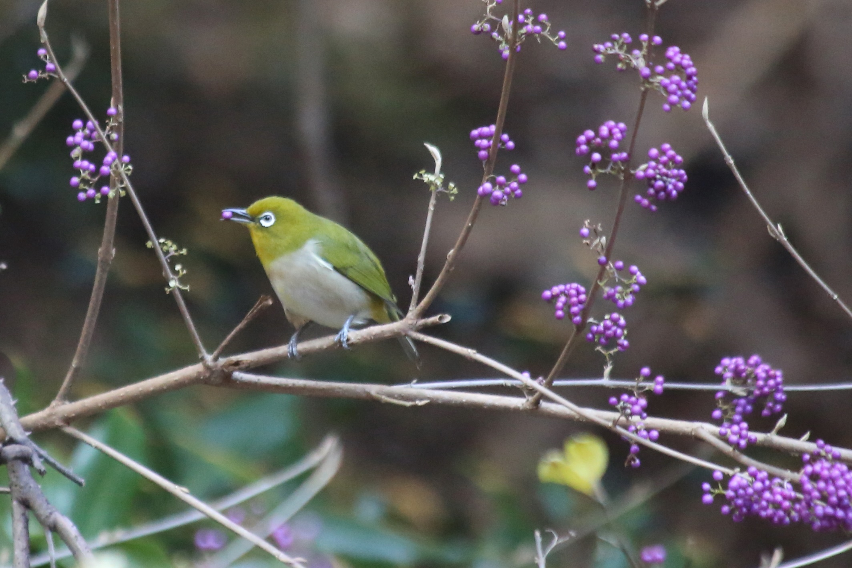
ムラサキシキブの実を加えるメジロ 箕面川

Slide 10
自殺と精神障害 2002年WHO
Notes:
古いデータ、ここでは自殺者の背景に精神障害がある人が多いことを強調。母集団は自殺時までに精神科にかかていた人全体かもしれない。

Slide 11
自殺の危険因子 高橋祥友より
自殺企図歴：もっとも重要
精神障害の既往：気分障害、アルコール依存
サポート不足：未婚、離婚、配偶者との死別、孤立
性別：既遂 男＞女 未遂 女＞男
年齢
喪失体験
性格
他者の死の影響
事故傾性：不注意、慢性疾患への予防不足
児童虐待：小児期に受けた虐待
Notes:
有名人の自殺は自殺の抑止力を減らすどころか自殺を誘う効果もある。近親者の自殺も危険因子増加させる。アルコール依存は慢性的自殺企図と言われる。

Slide 12
自殺に追い込まれる人に
共通する心理
極度の孤立感
無価値観
強度の怒り
窮状が永遠に続くという確信
心理的視野狭窄
諦め
全能の幻想：自殺だけが今の自分にできる唯一の手段
Notes:
心理的視野狭窄、苦しみが永遠に続くという確信を持つ段階で、精神障害特にうつ病になっている可能性がある。

Slide 13
自殺関数
希望のなさが自殺の危険性を急激に高める！
Ｓ
Ｒ ＝
Ｆ
×Ｉ
Ｈ
Ｒ ：自殺の危険性
Ｓ ：苦しみ
Ｈ ：希望
Ｉ ：衝動性
Ｆ ：単調増加関数、人種・文化・性別・年代により関数形は異なる

Slide 14
自殺を予防するには
自殺しかないとまで思わせるその人の抱える苦しみを減らす
希望を提示する
衝動性を減らす
精神障害があるときはその症状の改善を図る
Notes:
精神障害が衝動性を高めている可能性もある。個人の特性である部分も大きいが、有名人、近親者の死が衝動性を高める。自暴自棄は衝動性を高める。自殺は倫理的にいけないことだという考えが自殺行為にブレーキをかけている。

Slide 15
「死にたい」と相談を受けたら
「死にたい気持ちになっている」ことを共感しながら聞く。相談者が死にたいと思うに至った思考・感情をなぞりながら理解する。
相談者が死にたいということをたしなめたり、否定せず、そこまで追い詰められているのですねと理解を示す。それが共感である。
相談者の苦しみ・つらさを減らす方法をもしあれば提案する。
希望が持てる方法があれば提示する
Notes:
共感（Empathy）は共鳴（Sympathy)と違う。そう考えるということは理解するが、のめりこんでその通りだと同一化しない。

Slide 16
「死にたい」と相談を受けたら 2
苦しみを減らす方法も希望を持てる方法も提示できないときは、ほかの機関で相談ができるよう取り計らうと提案。
ほかの機関で相談して役に立たなかったとしたらまた相談に来てくれることを約束してもらう。
苦しみの強さ、絶望感がうつ病などの精神疾患からくると思われれば医療機関につなげる。
Notes:
共感的理解をし、親密さを維持しながら、自分だけでは解決できないことは誰かに頼む。

Slide 17
医療機関へのつなげ方
不安・抑うつが強い人、絶望感が強い人、食欲不振、不眠、自傷している人にはメンタルクリニック受診を勧める。自立支援医療制度があり、薬代も含めて医療費はあまりかからないことも説明する。
自傷を繰り返している人、最近自殺企図があった人、衝動性が高そうな人は自分を守るためだからとクリニック・病院の受診を勧める。できれば同行する。
病気だから受診するのではなく、自分を守るために受診するのだと説得。
包丁をもって死んでやると脅す人に対しては警察の力を借りる
Notes:
あなたと似たように追い込まれていた人もクリニックに行って、少し楽になり、言ってよかったという人がいるなどのかつての実例を提示する。

Slide 18
医療機関へのつなげ方 2
アルコール依存症の人、薬物依存症の人は同行してでも専門医療機関につなげる。
医療機関に行くことは拒否しながらも相談を継続する人には、「医療機関に行けとは言いませんから、死にたい気持ちがあればどうぞ相談してくださいね」と共感しつつの支援者であることを伝える。
相談を続けることで苦しさは一時的に減り、拒否されないことで絶望は少し減る。
「やっぱりメンタルクリニックに行ったほうが苦しみは減りそうですよ」と柔らかく粘り強く受診を勧める。

Slide 19
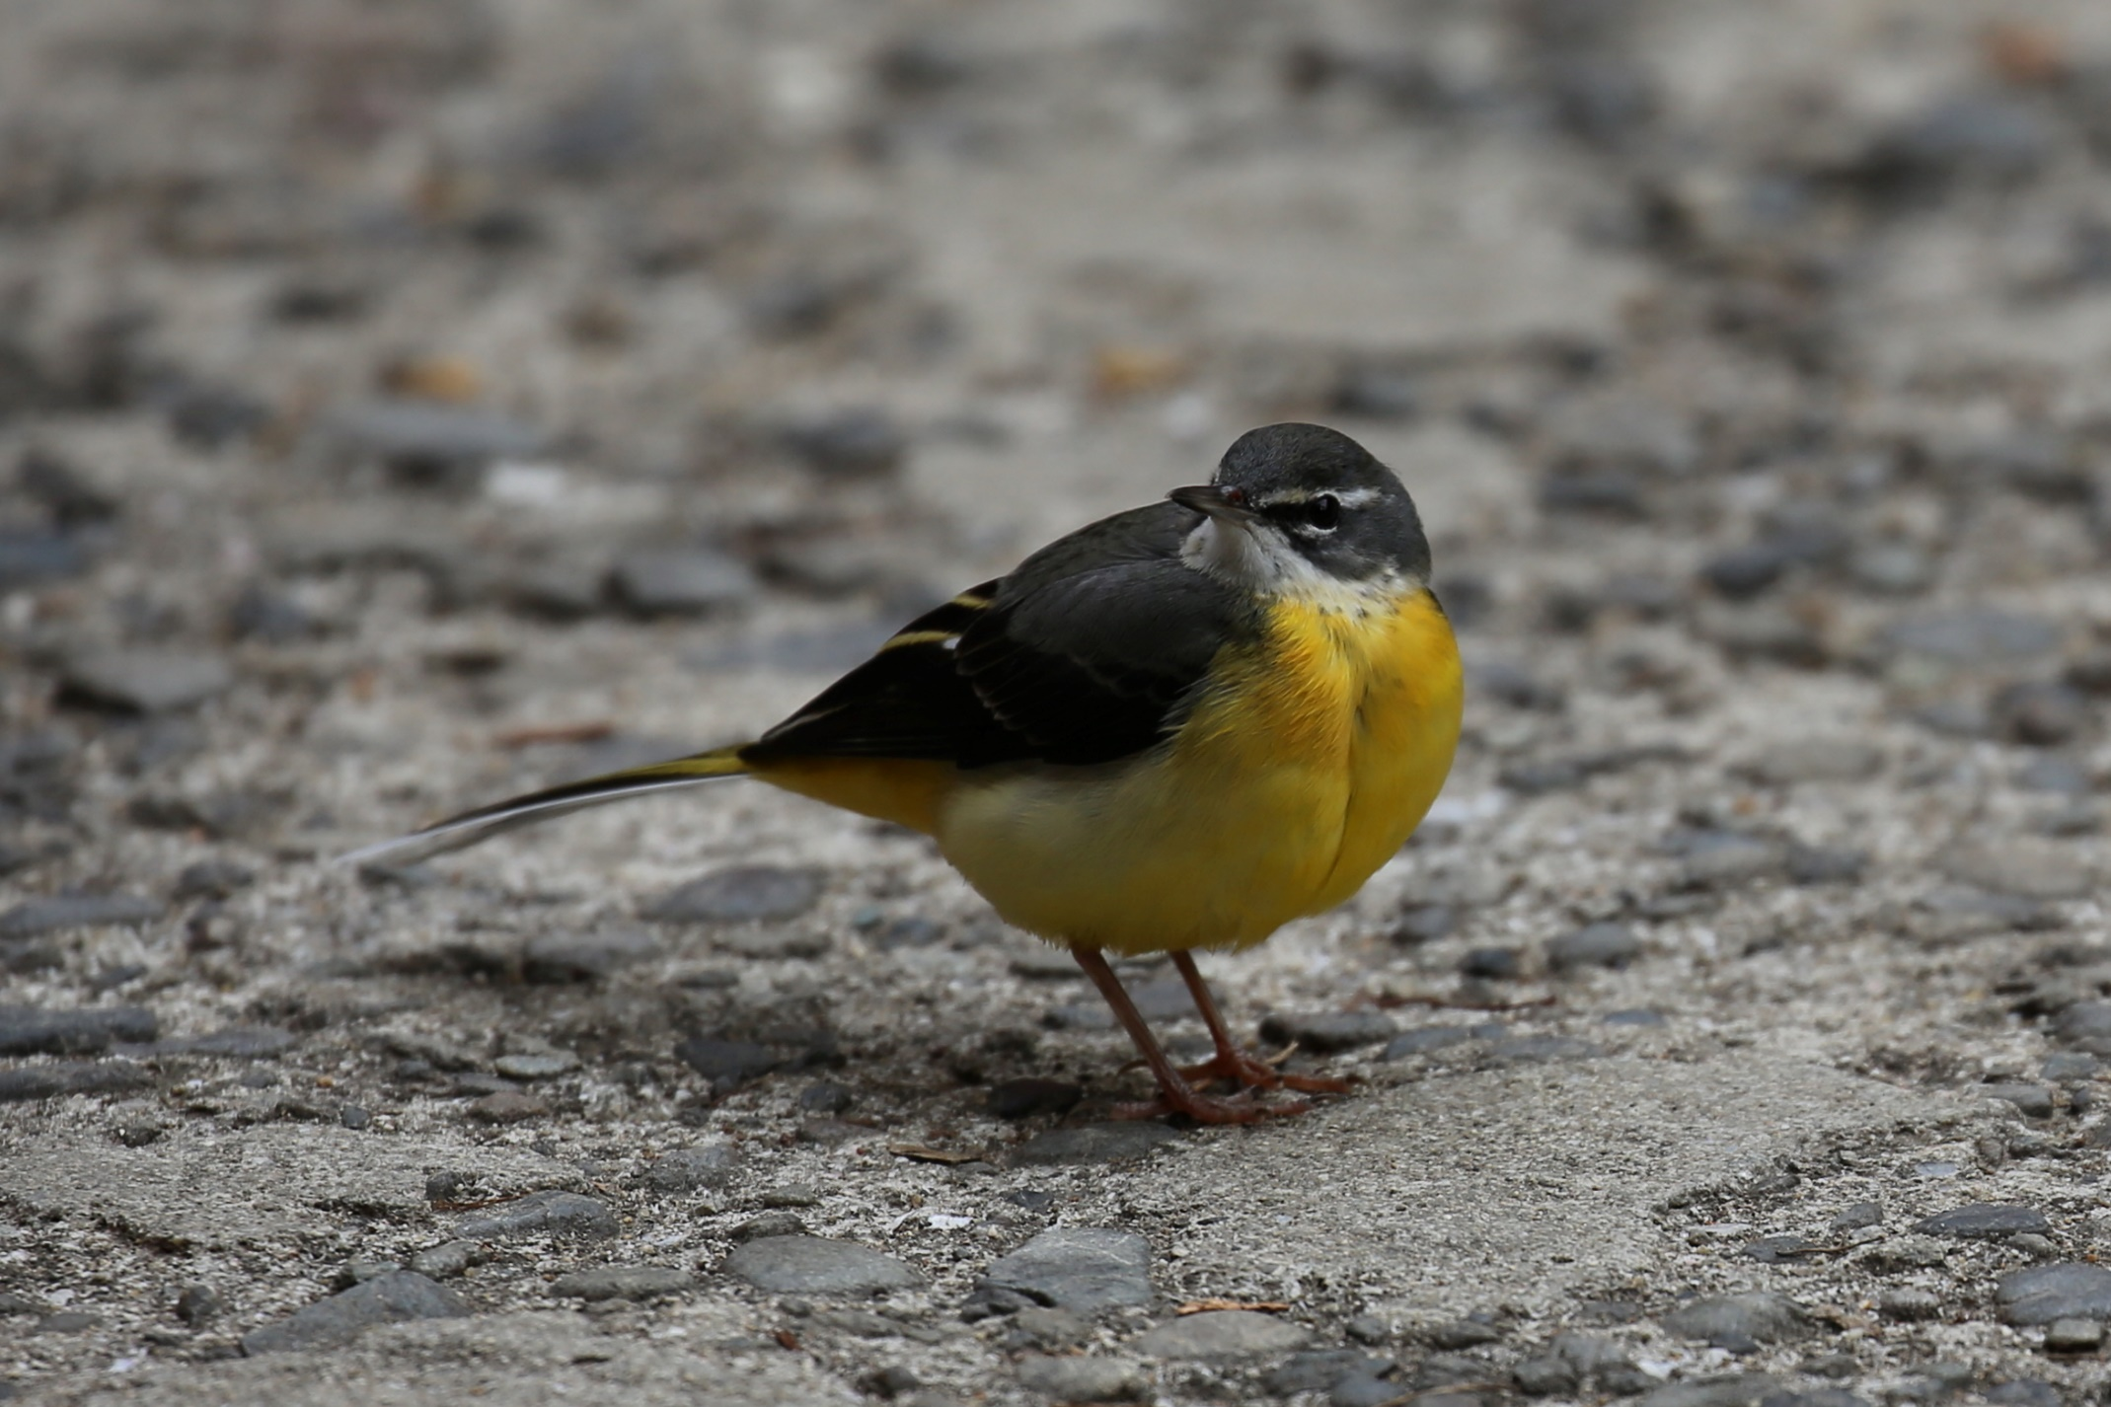
キセキレイ 箕面川

Slide 20
コロナうつ
新型コロナの病気としての恐怖・不安
  未知の感染症：スペイン風邪、ペストを引用される
  予測できない予後、致死率も高く後遺症もある
  感染経路未解明、感染したり感染させたり
日常生活・就業・就学・人間関係の激変
  三密、マスク、手洗い、ソーシャルディスタンス、テレワーク、不要不急の移動禁止
  従来のコミュニケーション方法が破壊される
  厳しい活動制限
  コロナに対する恐怖・不安が身近な人の間で温度差があるため、共感しあえない
余暇活動の厳しい制限
Notes:
海外での悲惨な様子の報道、有名人のコロナ死。ストレスが強くかかる状況。ストレス解消が大幅に制限される。

Slide 21
コロナうつ 2
コロナにかかることは自己責任ではすまず、家族、周囲、社会に対して加害者になるという風潮
この風潮を市民すべてが守らねばならぬ規範だと考えてしまう人は、自己規制を強め、不安が増大する。
規範を守らない人には不安が怒りにかわり攻撃する。自粛警察、SNSの炎上、営業している店への嫌がらせ、休業に追い込む。
過剰な同調圧力が新たなストレス源となり、不安・うつを増大させる
Notes:
いまだ経験したことがない事だけに、個々人の感じ方考え方は違うのは当たり前。試行錯誤で最善策を見つけていくしかないのに、「感染を広げない」は個々人が絶対守らなければならない規範だとなってしまう。社会全体が全く同じ行動をとるべきだという考えが同調圧力。これはすぐ多様性を否定し、他者を差別し排除する考えにつながる。

Slide 22
コロナうつ 3
コロナの長期化、第２波、第3波という揺戻し
  見通しがつかない
  一度楽になると再度の苦しみはより大きい
  有利不利、貧富の差が拡大する
パーソナリティー機能の低下圧力の増大
  「自分のやっていること考え方はこれでいい」と思いにくくなる
  自分がこれからどうすればいいか自信がなくなる
  他者の行動・思考が理解できにくくなる
  他者や世間に対して親密・思いやりを持ちにくくなる
Notes:
有利不利は初期のうちは顕在化しない。誰もが行動制限をするから。水面下では弱い立場の人ほど社会的経済的に追い詰められていく。ついには絶望的になるほど。パーソナリティー機能は人が精神的健康を保つ基盤。

Slide 23
コロナうつ 4
強いストレスからいろいろな身体症状、不安、不眠が起こる
この時心身のエネルギーは減少している
  気力がわかない
  気が晴れなくて、些細なことが気になるようになる
  自分の考えが進みにくい、ほかのことが気になってしまう、集中力がない、物忘れをする、判断力がない
行動がスムーズにいかず、どうなったのかと焦り、不安になり、少し情けなくなる
心身のエネルギーはさらに減少する悪循環
Notes:
外からの刺激のため一定の状態に保つには無理をしないといけない状態がストレス状態。無理をするから、自律神経系、筋肉系、内分泌、免疫系、中枢神経系に過負荷がかかり、ついには疲弊する
運動エネルギーとポテンシャルエネルギー

Slide 24
心の動きの3要素
思考
感情
意欲
Notes:
すべての軸でマイナス方向に。さらにどの軸の低下は他の軸の低下を招く悪循環。

Slide 25
うつ病
抑うつ気分，
興味と喜びの喪失，
易疲労感
集中力と注意力の減退
自己評価と自信の低下
罪責感と無価値感
将来に対する悲観的見方
自殺の観念や行為
睡眠障害
食欲不振
Notes:
易疲労感でやる気が出ない、動かないといけないが動けない。集中力の低下、注意力の減退は判断力の低下、処理能力の低下に通じ、自信の低下になる。１日中５つ以上が当てはまり、２週間続くとうつ病といえる。

Slide 26
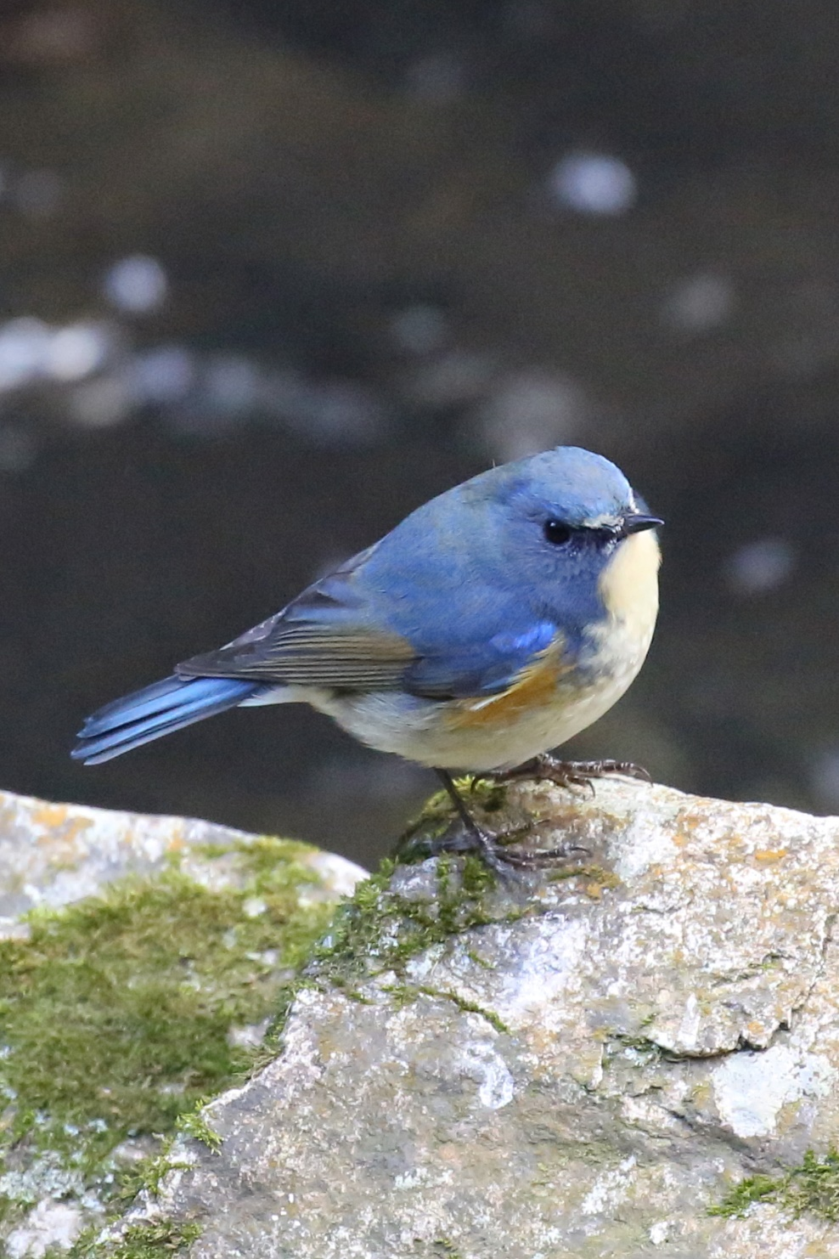
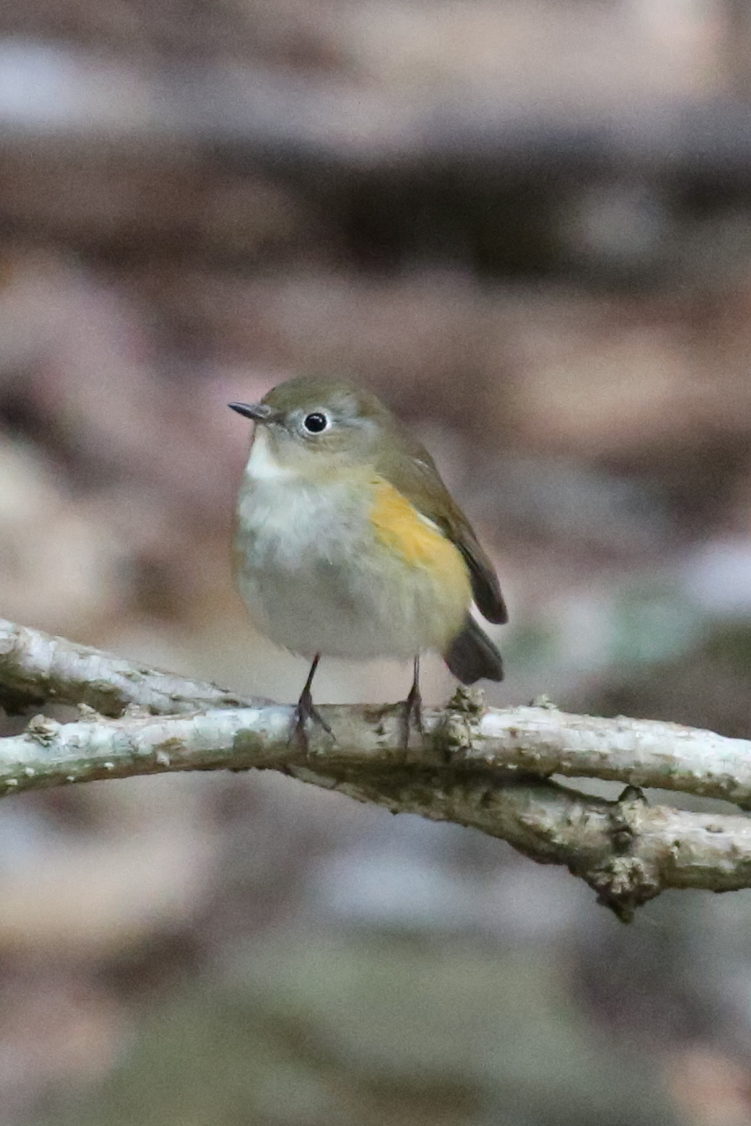
ルリビタキ （左） オス （右） メス

Slide 27
ええ加減主義のススメ
不十分という意味の「ええ加減」で、物事を投げ出してしまっていいという意味ではない
こうありたいという目標に向かって我々は生活している。すごくいいことだ。
その目標が仕事であればきちんと成果を上げねばと思う。その目標が生き方であれば、それは人間としてのモラルだ考える。
目標通りにいけばそれに越したことはないが、そううまくいかないのがこの世の常だ。

Slide 28
ええ加減主義のススメ 2
ところが人間は完ぺき主義の罠にはまる。
こうせねば、こうあらねばに支配されるのは、きっちりこの罠にはまっている
この罠にはまると、人間はどんどん自分を責める。
不安は高まり、抑うつ的になり、他者にも腹が立つ。
もうこれはいくつもの精神症状を抱えた状態である。
すでに精神障がいにある人はさらに病状は悪化する。

Slide 29
ええ加減主義のススメ 3
我々の住む世界、社会も自然界も、きわめて複雑で入り組んだ相互作用のなせる業だ
現象を理詰めに説明できたりしない、ただただ経験則から類推するより仕方ない
試行錯誤で行くしかない
料理人がある味を加えたり、いや減じたり、そうしてより良き結果を見つけたのが「ええ加減」である。
目標通りにいっていない今を、今のところはこれでいいと「ええ加減」を受け入れることが、目標へのスタートである。

Slide 30
精神的に健康であるには
ええ加減主義を実践するにはどうするか
自己肯定感を持つ
  いい意味での自己中になれ
  そうすれば周りにも寛容になれる
  Me Yes and You Yes
楽観的になれ
  先のこと、まあ何とかなるだろう（心配が出そうになると振り払う）
  自己分析、反省のつもりが気分を下げる役割しか果たさないことがほとんど

Slide 31
パーソナリティ機能
自己
  同一性
  自己志向性（自律性）
対人関係
  共感性
  親密さ
Notes:
長期にわたりその人の思考、感情、対人関係、行動のその社会での平均的様式からの著しいずれをパーソナリティー障害。基盤となるパーソナリティー機能とはどんなものか。
否定的感情対情動安定性、離脱対外向、対立対同調性、脱抑制対誠実性 精神病性対透明性

Slide 32
パーソナリティ機能：自己
Personality Functioning :Self
自己同一性(Identity:アイデンティティー）
  役割に適した境界を保つ自分という意識
  自己制御された肯定的自尊心
  すべての情動を体験し、許容し、制御できる
自己志向性（Self-direction：自律性）
  自己の能力の評価に基づく合理的目標を設定
  適切な行動規範を利用し、多くの領域で達成感を持つ
  内的体験を省察し意味づけることができる
Notes:
肯定的自尊心、これでいいと思える、そのあと発展を目指す。自我境界が希薄になる。解離、幻聴 機能レベル尺度

Slide 33
パーソナリティー機能：対人関係
P F :Interpersonal
共感性(Empathy)
  他者の体験及び動機を正確に理解できる
  異なる意見でも、他者の見方を理解し尊重する
  自己の行動が他者に及ぼす影響を理解する
親密さ(Intimacy)
  個人及び地域の生活で、充実し持続的な多くの関係を持つ
  思いやりがあり親密な互恵的関係を持てる
  さまざまな他者の思考、情動、行動に柔軟に対応できる
Notes:
Empathyであってsympathyではない。相手を理解できるのであって同調するするのではない。「僕の場合はこうだよ」とすぐ自己に言及するのは機能障害

Slide 34
より良い相談・支援をするために
支援目標・プログラムを作るとき、利用者のパーソナリティ機能を評価し、念頭に置く
目標設定を行う時、利用者の自尊心を損なっていないかを考える
利用者が不合理に高い目標設定をするとき、その背景を考えつつ合理的目標に再設定する
利用者との間の心理的葛藤が高まったとき、支援者自身のパーソナリティー機能の低下の危険があると知っておく
Notes:
死にたいといわれると支援者は動揺して当たり前。健全なパーソナリティー機能を持てば対処できる。

Slide 35
精神的に健康であるには
ええ加減主義を実践するにはどうするか
自己肯定感を持つ
  いい意味での自己中になれ
  そうすれば周りにも寛容になれる
  Me Yes and You Yes
楽観的になれ
  先のこと、まあ何とかなるだろう（心配が出そうになると振り払う）
  自己分析、反省のつもりが気分を下げる役割しか果たさないことがほとんど

Slide 36
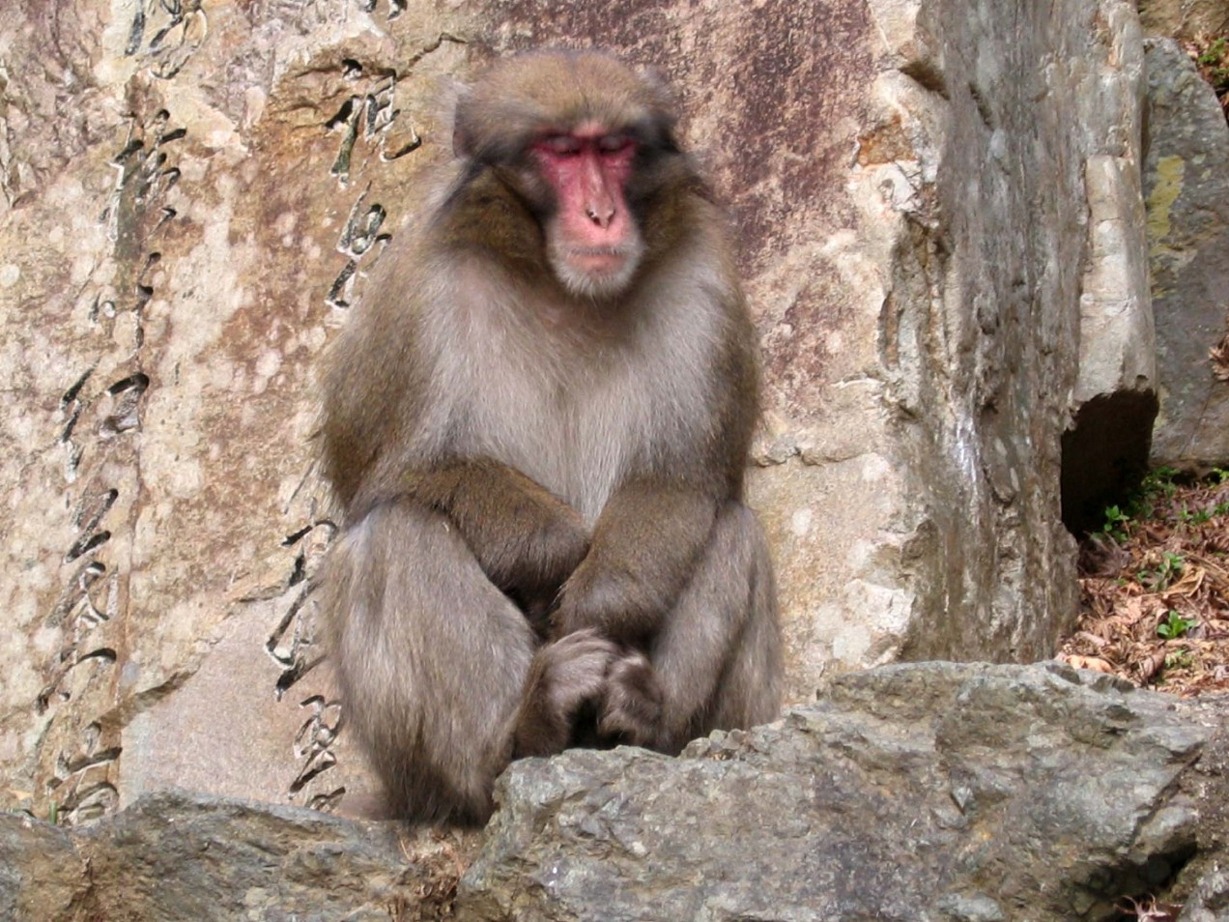
2004年2月23日 箕面公園のサル 何を瞑想する？

